Slide 1
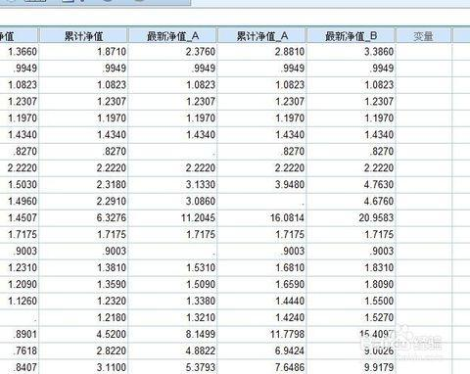
为什么要引入这个模型
项目评分数据的稀疏性导致了推荐系统质量的恶化
解决方案：利用词袋模型进行匹配
优点：从一定程度上提高了准确性
缺点：只能针对文档做浅层理解，不能反映上下
文信息

Slide 2
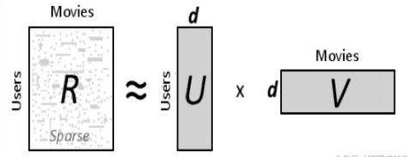
进一步的解决方案
考虑采用矩阵分解的方法解决
推荐系统的评分预测场景可看做是一个矩阵补全的游戏，矩阵补全是推荐系统的任务，矩阵分解是其达到目的的手段。因此，矩阵分解是为了更好的完成矩阵补全任务（欲其补全，先其分解之）。之所以可以利用矩阵分解来完成矩阵补全的操作，那是因为基于这样的假设：假设UI矩阵是低秩的，即在大千世界中，总会存在相似的人或物，即物以类聚，人以群分，然后我们可以利用两个小矩阵相乘来还原它。
缺点：无法考虑句子中上下文词序的关系，只能处理全局关系

Slide 3
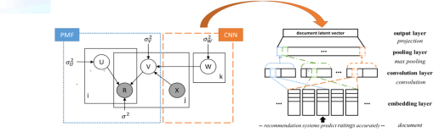
ConvMF
通过卷积神经网络(CNN)提出了一种卷积矩阵分解，来做文档的推荐，该模型结合了概率矩阵分解(PMF)与CNN模型，图见图12所示。该模型利用CNN来学习Item的隐向量，其对文档的每个词先做embedding，然后拼接所有词组成一个矩阵embedding矩阵，一篇文档即可用一个二维矩阵表示，其中矩阵的行即为文档中词的个数，列即为embedding词向量的长度，然后在该矩阵上做卷积、池化以及映射等，即可得到item的隐向量。User的隐向量和PMF中一样，假设其满足高斯分布，其目标函数由矩阵分解以及CNN的损失函数组成。

Slide 4
创新的工作
1.在embedding层之后，cnn层之前加入LSTM层得到更高层次的，带有语义前后文信息的抽象特征，以满足句子之间语序的正确性（无论是正序还是倒序均可满足）。
2.CNN层采用GoogleNet V3结构，采用多个连续的堆叠CNN Block来解决训练时长过长的问题；
3.在损失函数设计上，采用带权重的交叉熵，即根据embedding的权重来给预测结果和真实值进行乘积运算，最后得出的loss也要根据embedding的权重进行带权重的梯度下降，这样可以在最大程度上保留文本信息（因为提取高层特征会损失信息）。

Slide 5
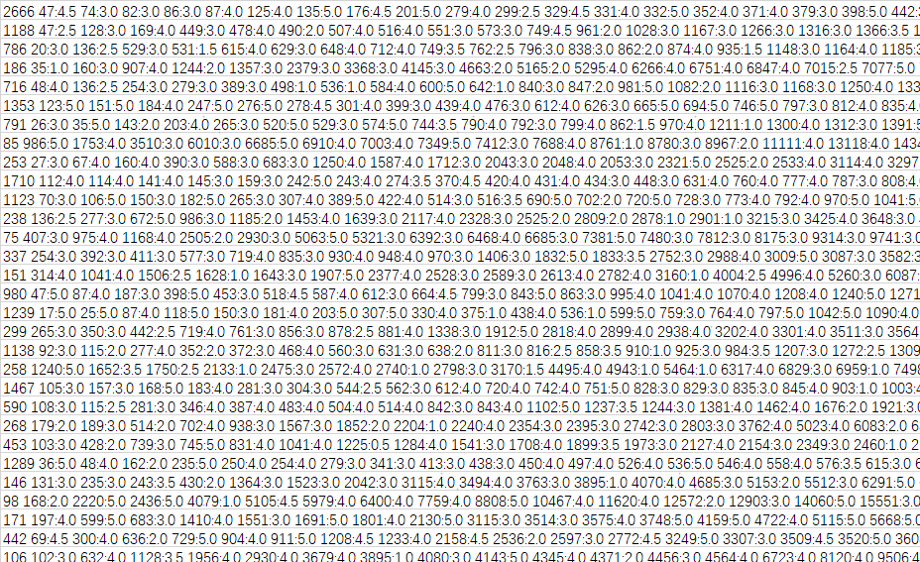
采用的数据
训练数据：MovieLen
训练数据：Kaggle Kkbox challenge

Slide 6
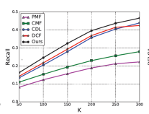
Baseline精度
我们的模型在Recall上保持着与传统PMF相当的精度

